Slide 1
FCM 및 Fuzzy Max-Min 을
이용한 Neural-Network 숫자 인식
발표자 김광희
201595005

Slide 2
목차
1. 작품 소개
2. 개발에 사용된 전 처리과정 및 알고리즘 분석
1) Preprocessing
2) FCM
3)Min-Max-Normalization
3. 실제 구현 결과
4. 결론 및 개선방향

Slide 3
작품소개
사람의 손 글씨의 숫자를 분류하는데
사람마다 글자체가 다르고 , 한쪽으로 치우쳐져서
숫자를 적을 수도 있는데 그것을 해결하기 위해 해당 글자색이 검은색 영역
즉, 관심 영역을 추출해서
해당하는 숫자를 인식하도록 처리하게 만든 프로그램입니다.

Slide 4
작품소개
숫자 인식 Flow Chart
이미지 전처리과정
ImageGray
학습 모델
Max-Min binary
Fuzzy Max_Min
가중치 계산
ROI 영역추출
(항등 함수)
인식한 결과에
가장 높은 값을
출력
FCM 소속도 계산
정규화 함수 적용
종료

Slide 5
작품소개
FCM + Neural network 구조 (“1-hidden-layer Neural Net)
Clustering W
Classification W
x1
h1
y0
x2
h2
y1
.
.
.
.
.
.
h3
x(n)
h4
y9
Input layer
Hidden layer 1
Output layer

Slide 6
개발에 사용된 전 처리과정 및 알고리즘 분석

Slide 7
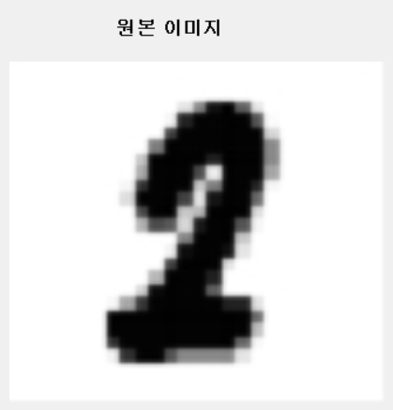
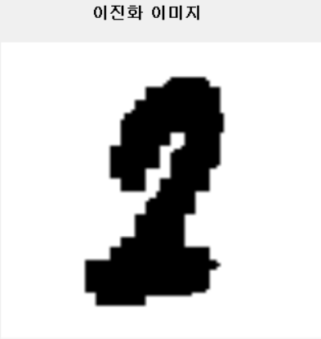
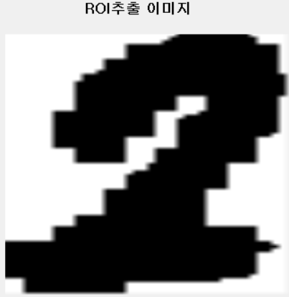
개발에 사용된 초기과정 및 알고리즘 분석
1) Preprocessing
Preprocessing(전처리과정)
1. ROI 영역추출을 위해 이미지 Gray
2. 이진화 (binarization)과정
3. 해당 숫자 영역만 관심영역(ROI)으로 추출.

Slide 8
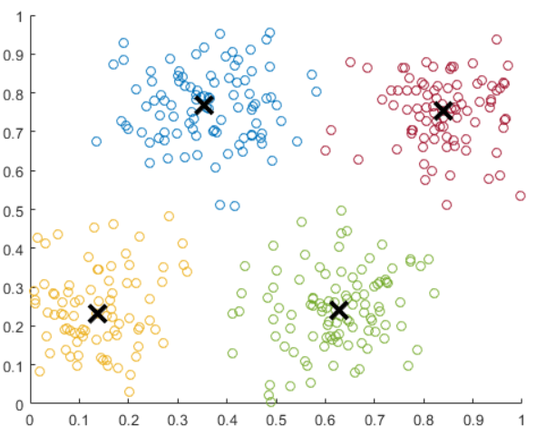
개발에 사용된 초기과정 및 알고리즘 분석
2) FCM
Fuzzy C-Means + Euclidean distance
동일한 하나의 클러스터에 속해져 있는 각각의 데이터 점을 소속도에 의해서
클러스터에 대한 데이터의 소속도를 일일이 열거한 데이터 분류 방법이다.
유클리디안 거리는 두 점사이의 거리를 계산할 때 쓰이는 방법으로 소속도를 구할 때 적용

Slide 9
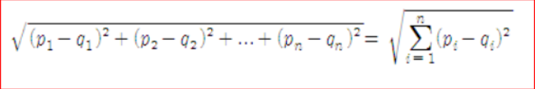
개발에 사용된 초기과정 및 알고리즘 분석
2) FCM
FCM을 응용한 4방향 군집분석
제일 위쪽 좌 상단, 우측 상단
제일 아래쪽 좌 하단, 우측 하단으로 클러스터를 정하고
이미지에 대한 소속도를 구해 특징을 추출 한다.
소속도 유클리디안 거리(Euclidean distance)

Slide 10


개발에 사용된 초기과정 및 알고리즘 분석
2) FCM
퍼지 군집 모형은 아래 두 개의 분할 조건을 만족해야 한다.
1. 데이터가 각 군집클러스터에 속할 가능성의 가중 값 합은 1이다.
2. 각 군집 클러스터는 하나 이상의 데이터가 0 이 아닌 가중 값을 가지며,
그 군집의 모든 가중 값이 1이 될 수는 없다.

Slide 11
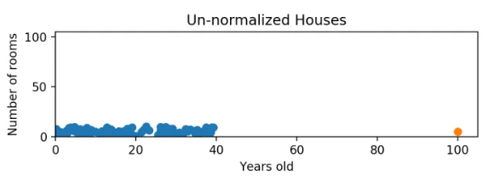
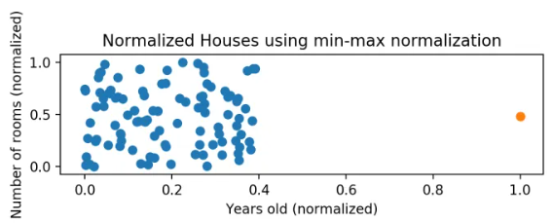
개발에 사용된 초기과정 및 알고리즘 분석
3) Min-Max-Normalization
4방향 소속도라서 가중치가 크게 차이 나지 않는 문제가 생김
유클리디안 거리로 구한 소속도를
Min-Max-Normalization 를 하여서 소속도를 극적으로 차이나게 하였다.
즉, 클러스터에 대해 각각의 최소값 0, 최대값 1 그리고 다른 값들은 0과 1사이의 값으로 변환
최소-최대 정규화 전
최소-최대 정규화 후
(X – min) / (max –min)

Slide 12
실제 구현

Slide 13
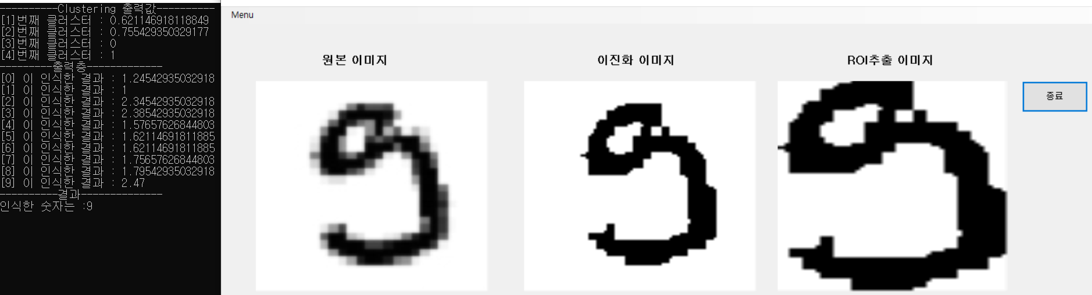
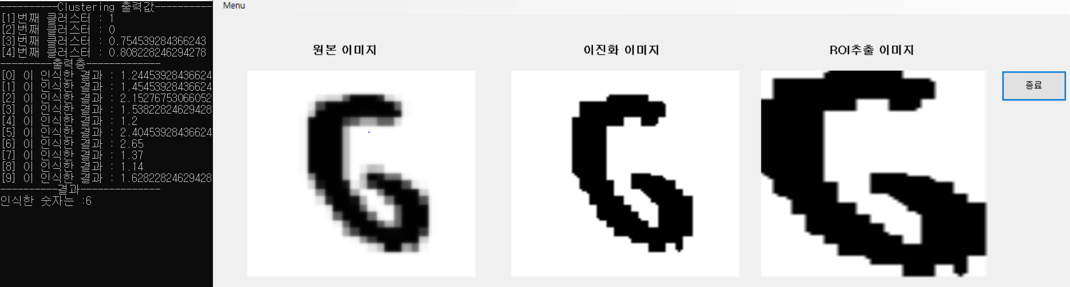
실제 구현 결과

Slide 14
결론 및 개선방향
아직 숫자를 구별하는 특징(Feature)들을 스스로 학습과정에서 찾아내는 것이
잘 되지않아서 이 문제는 신경망 알고리즘 중 찾아봐서
학습을 통해서 적절한 biase를 찾아내는 방법을
적용시켜 개선시킬 계획 입니다.

Slide 15
감사합니다!

